Slide 1

CARRERA DE INGENIERÍA MECÁNICA
EVALUACION DEL POTENCIAL ENERGETICO SOLAR BIOMASICO Y ANALISIS DE REQUERIMIENTO DE ENERGIA PRIMARIA Y SECUNDARIA, (BALANCE ENERGETICO), EN LOS POBLADOS DE EL CORAZON, EL CARMEN Y EL BARRIO, PERTENECIENTES A LA PROVINCIA DE PICHINCHA
CAPT. DIEGO MARCELO AVILA MOYANO
LUIS MIGUEL BELTRAN ACURIO
DIRECTOR: ING. FRANCISCO TERNEUS
CODIRECTOR: ING. ROBERTO GUTIERRES
SECRETARIO ACADEMICO: DR. MARCELO MEJIA
Sangolquí, 2013-08-15

Slide 2

CAPITULO 1. GENERALIDADES
  ANTECEDENTES
En las áreas remotas de la región sierra del Ecuador la fuente predominante de energía de renovable está constituida por los recursos solares y de biomasa. Según investigaciones de la FAO (Organización de Agricultura de las Naciones Unidas), la proporción de biomasa (leña más residuos vegetales) en las zonas serranas del Ecuador fluctúa entre 5 y 6% del total de las fuentes primarias de energía (PhD Alfredo Barriga y Milton Balseca) y un 4% según el plan nacional del Buen Vivir 2009 – 2013

Slide 3
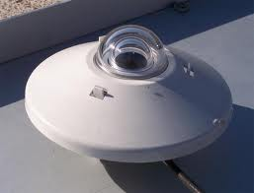
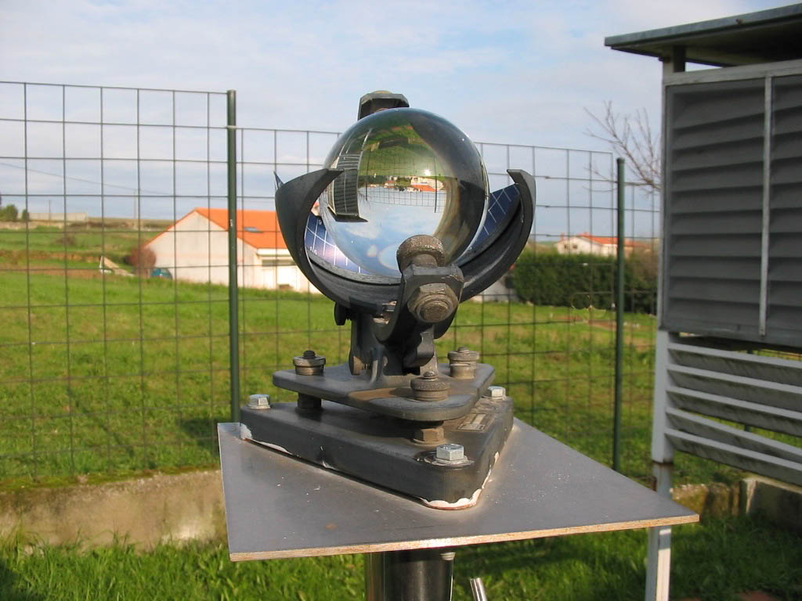
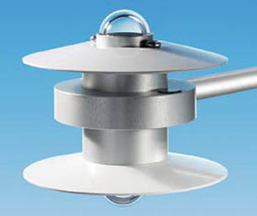
INSTRUMENTOS DE MEDICION
    HELIÓGRAFOS.
    PIRHELIÓMETROS.
ALBEDOMETRO

Slide 4
CAPITULO 3. REALIZACIÓN DE LA MATRIZ ENERGÉTICA SOLAR Y DE BIOMASA EN EL POBLADO DE EL CORAZÓN, EL BARRIO Y EL CARMEN.
El estudio del problema del aseguramiento energético de las áreas remotas de Ecuador, requiere de investigación de campo de acuerdo a sus recursos fundamentales (intensidad de la radiación solar), cantidad de biomasa consumida, así como a su ubicación, densidad poblacional, área cultivada, etc.; para buscar modelos matemáticos de posibles soluciones a las demandas energéticas de los poblados en las zonas rurales del Ecuador.

Slide 5
  ANÁLISIS DE RADIACIÓN DIFUSA
En los datos tomados desde el 26 y 30 de marzo del 2012 y en los meses de octubre, Noviembre y Diciembre del 2012, hasta mediados del mes de enero 2013, se obtuvieron valores bastante parecidos debido a las condiciones climáticas muy parecidas en los tres poblados.

Slide 6
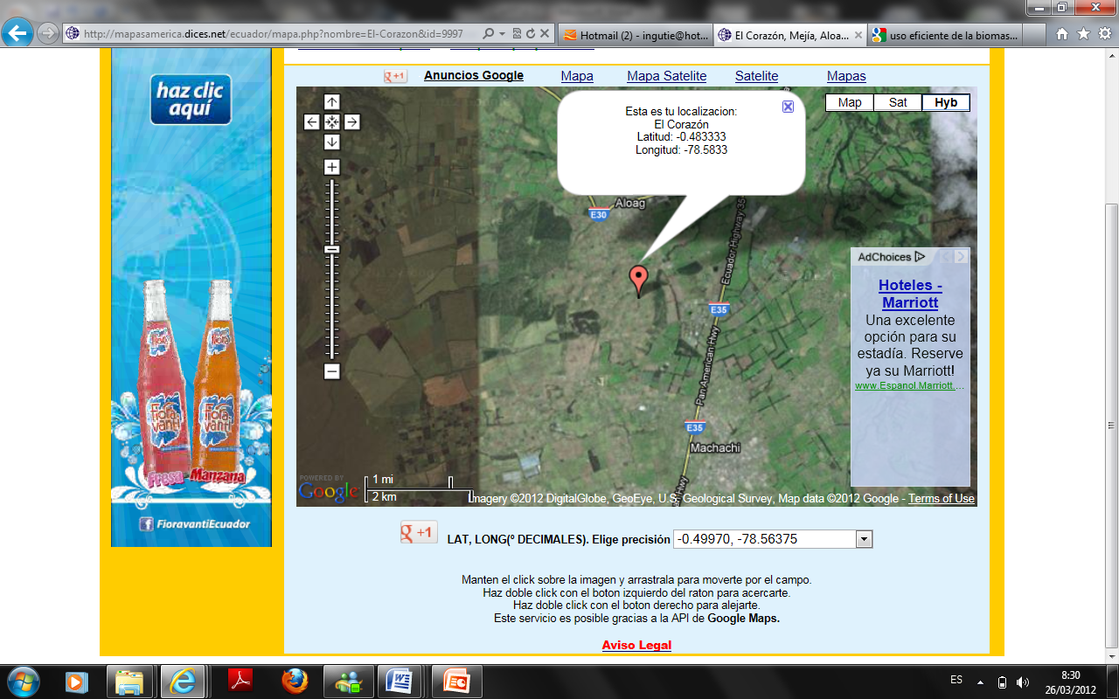
  UBICACION SATELITAL DEL POBLADO DE EL CORAZON

Slide 7
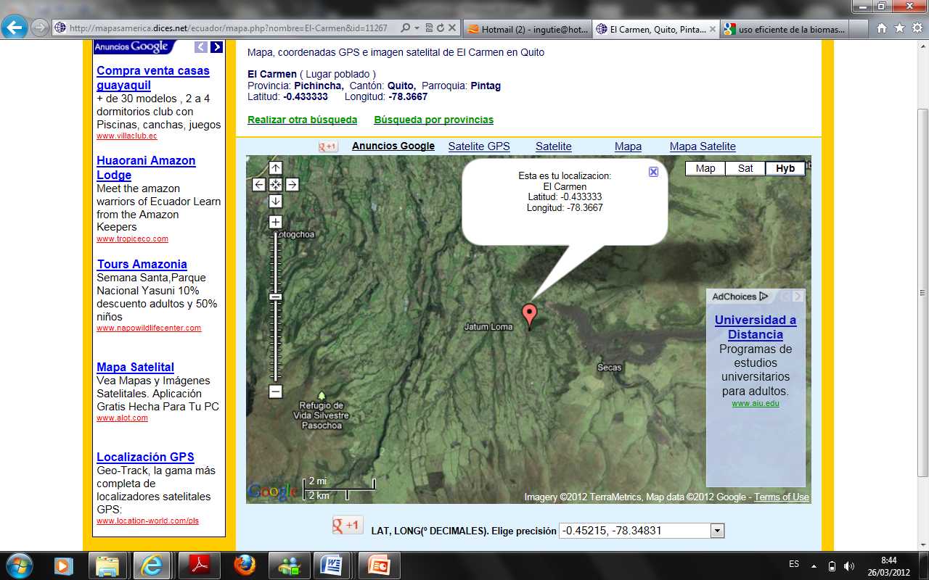
  UBICACION SATELITAL DEL POBLADO DE EL BARRIO Y EL CARMEN

Slide 8
Tabla No 3‑1 Datos Poblados de El Carmen y el Barrio (mes de Marzo)
Hora | Promedio de temperatura | Promedio de humedad | Promedio de velocidad del aire | Radiación difusa promedio
Tiempo | ºC | % | m/s | W/m²
08h10 | 15,10 | 29.00 | 0,70 | 135,30
08h20 | 15,15 | 28.00 | 0,85 | 135,50
08h30 | 15,10 | 26.00 | 1,02 | 140,60
08h40 | 15,10 | 28.00 | 0,94 | 140,20
08h50 | 15,10 | 29.00 | 1,00 | 135,40
09h00 | 15,15 | 30.00 | 0,15 | 135,70
09h10 | 15,10 | 24.00 | 0,67 | 143,40
09h20 | 15,30 | 24.00 | 0,86 | 149,30
09h30 | 15,30 | 28.00 | 1,12 | 145,20
09h40 | 15,50 | 31.00 | 1,36 | 145,90
09h50 | 16,00 | 29.00 | 1,11 | 149,70
10h00 | 16,00 | 27.00 | 1,57 | 155,20

Slide 9
Radiación difusa promedio en los poblados del Barrio y El Carmen (mes de Marzo)

Slide 10
  ANÁLISIS DE LA RADIACIÓN DE ALBEDO
Las medidas se realizaron durante cinco días, del 26 al 30 de Marzo, y en los meses de octubre, Noviembre y Diciembre del 2012, hasta mediados del mes de enero 2013 con el apoyo logístico de un grupo de compañeros. La mayor parte de días fueron nublados, registrándose una insolación media anual, debido al paso del sol por el cenit de estas localidades.

Slide 11
Datos Poblados de El Carmen y El Barrio
Hora | Promedio de temperatura | Promedio de humedad | Promedio de velocidad del aire | Radiación albedo promedio
Tiempo | ºC | % | m/s | W/m²
08h10 | 17,80 | 29.00 | 0,70 | 42,10
08h20 | 19,40 | 28.00 | 0,85 | 42,50
08h30 | 21,50 | 26.00 | 1,02 | 44,60
08h40 | 22,40 | 28.00 | 0,94 | 44,30
08h50 | 24,60 | 29.00 | 1,00 | 42,30
09h00 | 25,80 | 30.00 | 0,15 | 42,70
09h10 | 34,10 | 24.00 | 0,67 | 44,30
09h20 | 26,90 | 24.00 | 0,86 | 46,60
09h30 | 29,30 | 28.00 | 1,12 | 45,80

Slide 12
Radiación Albedo en los poblados de El Barrio y El Carmen

Slide 13
ANÁLISIS DE LA RADIACIÓN TOTAL
$$S=I_{b }R_{b} {\left(τα\right)}_{b}+ I_{d } \left(\frac{1+\cos{β}}{2}\right){\left(τα\right)}_{d}+ \left(I_{b}+ I_{d}\right)ρ_{g}\left(\frac{1− \cos{β}}{2}\right){\left(τα\right)}_{g}$$
R_{b} = 0,9 para el mes de marzo
I_{b} = Radiación directa.
ta = Transmitancia absortancia = 0,85 * 0,9
r_{g} = Reflectividad entre 0,2 y 0,3 para un ángulo de 15º
β = ángulo de inclinación = 15º

Slide 14
Radiación Promedio Total Poblado El Corazón
Hora | Radiación directa promedio | Radiación difusa promedio | Radiación Promedio Total
Tiempo | W/m² | W/m² | W/m²
08h10 | 481.00 | 116.00 | 421,21
08h20 | 566.00 | 128.00 | 491,74
08h30 | 537.00 | 132.00 | 471,39
08h40 | 548.00 | 124.00 | 476,14
08h50 | 570.00 | 149.00 | 504,44
09h00 | 651.00 | 195.00 | 587,52
09h10 | 1258.00 | 172.00 | 1041,32
09h20 | 950.00 | 172.00 | 805,70
13h00 | 1340.00 | 195.00 | 1114,61

Slide 15
Radiación Total Promedio en El Corazón

Slide 16



  ANÁLISIS DE LA RADIACIÓN TOTAL EN UNA SUPERFICIE HORIZONTAL
Radiación global máxima para cielo muy limpio
$$I_{T\left(h\right)max}=1130{\left(cosθ_{s}\right)}^{1,15}$$
Radiación global mínima para zona industrial
$$I_{T\left(h\right)min}=995{\left(cosθ_{s}\right)}^{1,25}$$
Radiación global media
$$I_{T\left(h\right)med}=1080{\left(cosθ_{s}\right)}^{1,22}$$
Q_{S} = 30º

Slide 17
Radiación Total Horaria en superficie Plana en los poblados de El Barrio y El Carmen
Hora | Radiación Promedio Total | Radiación total en una superficie horizontal
Tiempo | W/m² | W/m²
08h10 | 421,21 | 353,42
08h20 | 491,74 | 412,60
08h30 | 471,39 | 395,52
08h40 | 476,14 | 399,50
08h50 | 504,44 | 423,25
09h00 | 587,52 | 492,96
09h10 | 1041,32 | 873,72
09h20 | 805,70 | 676,02
09h30 | 947,22 | 794,77

Slide 18
Radiación S.H en los poblados de El Barrio y El Carmen

Slide 19
ANÁLISIS DE LA ENERGÍA TOTAL RECIBIDA EN UN DÍA DE CIELO CLARO
Radiación global máxima para cielo muy limpio
$$I_{T\left(h\right)max}=1130{\left(cosθ_{s}\right)}^{1,15}$$
Y el software CENSOL, se obtuvieron los datos

Slide 20
Energía Recibida en un día Claro en El Barrio y El Carmen

Slide 21
Energía Total recibida en un día de cielo claro en el poblado de El Corazón
Hora | Radiación Promedio Total | Radiación total en una superficie horizontal | Energía día Claro | Energía día Claro
Tiempo | W/m² | W/m² | Joul | kWh
08h20 | 491,74 | 416,77 | 159194,81 | 44,22
08h30 | 471,39 | 399,52 | 152607,10 | 42,39
08h40 | 476,14 | 403,54 | 154142,58 | 42,82
08h50 | 504,44 | 427,53 | 163305,94 | 45,36
09h00 | 587,52 | 497,95 | 190201,64 | 52,83
09h10 | 1041,32 | 882,56 | 337112,59 | 93,64
09h20 | 805,70 | 682,86 | 260833,81 | 72,45
09h30 | 947,22 | 802,81 | 306650,61 | 85,18
09h40 | 966,35 | 819,02 | 312842,07 | 86,90

Slide 22
Energía Recibida en un día Claro en El Corazón

Slide 23
TIPOS DE BIOMASA UTILIZADAS EN LOS POBLADOS
Para el análisis de los tipos de biomasa utilizados en los poblados se realizó una encuesta puerta a puerta, tomando como base al grupo familiar y por el número de casas no se realizó una muestra, se evaluó al 100% de la población

Slide 24
Conocimiento sobre Energías Alternativas

Slide 25
CONSUMO BIOMASICO
ORD | Pregunta 29
1 | Recogida por el servicio urbano | 6%
2 | es quemada para evitar las heladas | 51%
3 | es usada como abono | 14%
4 | se usa como fuente energética (fogon) | 29%

Slide 26

FORMULACIÓN DE MODELO MATEMÁTICO
La metodología utilizada para la elaboración del modelo ubica los coeficientes de transmisión para radiación solar como un parámetro físico, se utilizo tres parámetros para plantear el modelo, estos son:
RADIACIÓN DIRECTA (Rb)
RADIACIÓN DIFUSA (Rd)
RADIACIÓN GLOBAL (Rg)
$$Rb+Rd=Rg$$

Slide 27



COEFICIENTES DE TRANSMISIÓN
$$Kb=\frac{Rb}{Rg}$$
$$Kd=\frac{Rd}{Rg}$$
$$Kl=\frac{Rb}{Rd}$$

Slide 28
Radiación Global Promedio Total Barrio el Corazón
Hora | Radiación directa Promedio | Radiación difusa Promedio | Radiación Global Promedio
Tiempo | W/m² | W/m² | W/m²
08h20 | 566.00 | 128.00 | 694.00
08h30 | 537.00 | 132.00 | 669.00
08h40 | 548.00 | 124.00 | 672.00
08h50 | 570.00 | 149.00 | 719.00
09h00 | 651.00 | 195.00 | 846.00
09h10 | 1258.00 | 172.00 | 1430.00
09h20 | 950.00 | 172.00 | 1122.00
09h30 | 1135.00 | 172.00 | 1307.00
09h40 | 1160.00 | 172.00 | 1332.00

Slide 29
Coeficientes de Transmisión Promedio Total Barrio el Corazón
Kb | Kd | Kl
0.806 | 0.194 | 4.147
0.816 | 0.184 | 4.422
0.803 | 0.197 | 4.068
0.815 | 0.185 | 4.419
0.793 | 0.207 | 3.826
0.770 | 0.230 | 3.338
0.880 | 0.120 | 7.314
0.847 | 0.153 | 5.523
0.868 | 0.132 | 6.599
0.871 | 0.129 | 6.744

Slide 30
Comportamiento de la radiación solar directa en función del parámetro Kd

Slide 31

A partir del modelo teórico propuesto
$$Hb=Ae^{−cKd}$$
Se calculan las constantes A y c, las cuales son obtenidas con un promedio desde el 13 de Octubre hasta el 13 de Enero
Hb = 4610.3e^{-10.31Kd}
R² = 0.8783

Slide 32
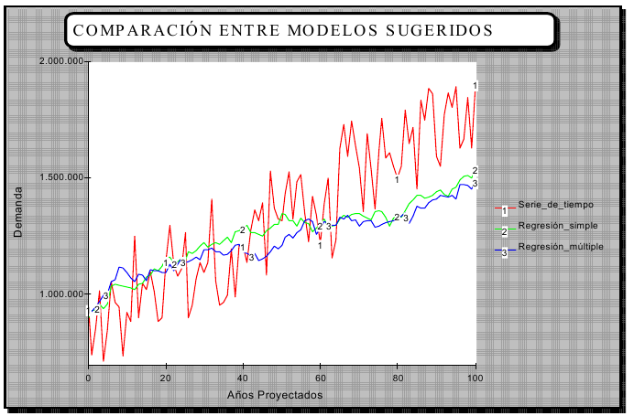
En este caso se realizó un análisis y corrida rápida de comparación por medio de un simulador llamado POWERSIM se obtuvieron los siguientes resultados de los tres modelos sugeridos

Slide 33
CAPITULO 4
CONSTRUCCIÓN DE LA CURVA DE OFERTA - DEMANDA ENERGÉTICA EN EL POBLADO DE EL CORAZÓN, EL BARRIO Y EL CARMEN
Con la ayuda de la encuesta se pudo recopilar los datos necesarios para poder realizar un análisis real del consumo energético de los poblados, además de las fuentes primarias y secundarias de energía

Slide 34
DATOS ESTADÍSTICOS DEL CONSUMO ENERGÉTICOS
La población total se compone de la siguiente manera:
El Barrio 15 Familias
El Carmen 40 Familias
El Corazón 50 Familias
Es decir el Universo Total es de 105 familias con un promedio de 4 integrantes por familia, es decir de 420 personas aproximadamente

Slide 35
Promedio de consumo eléctrico por kWh
P 12
PROMEDIO | $ 9.51
Energía preferida para cocinar
P 23
GAS | 59
LEÑA | 36
LUZ ELÉCTRICA | 5

Slide 36
BALANCE ENERGÉTICO DE LA POBLACIÓN
El Balance Energético de los poblados, es una micro parte del balance energético nacional, constituye un instrumento de carácter general y sistemático para la elaboración de planes orientativos y la toma de decisiones del sector. Por otro lado, hace posible comparaciones de la Matriz Energética Nacional

Slide 37

PRODUCCIÓN DE ENERGÍA PRIMARIA
Hidráulica
Solar
Biomasa
Electricidad
GLP
Basura orgánica
Leña
Importación, Pérdidas y ajustes
Importación, Pérdidas y ajustes
Oferta Interna de Energía
Leña
Estiércol de ganado
Transformación
Producción de E. Secundaria
Oferta de Energía Secundaria
Consumo
Consumo Final

Slide 38
  ANÁLISIS DEL APROVECHAMIENTO ENERGÉTICO DE LAS FUENTES ENERGÉTICAS
Tratamiento de la Basura
ES RECOGIDA POR EL SERVICIO DE ASEO URBANO | 0.0
SE BOTA EN UN DEPOSITO COLECTIVO | 0.0
SE ENTIERRA | 7,5
SE QUEMA | 65.0
SE BOTA AL RÍO O QUEBRADA | 0.0
SE USA COMO ABONO | 27,5

Slide 40
EL CARMEN
Tasa de crecimiento 0.48%

Slide 41
Capitulo 5. ANÁLISIS Y RESULTADOS DEL REQUERIMIENTO ENERGÉTICO EN LOS POBLADOS DE EL CORAZÓN, EL BARRIO Y EL CARMEN
PROGRESIÓN ESTADÍSTICA DE LOS DATOS OBTENIDOS CON PROYECCIÓN PAÍS
A través del modelo econométrico, que permite sectorizar la economía en sectores, y la aplica al consumo energético con una relación directa con el PIB.
e_{i} = x٭_{i} .c٭_{i} .PIB
Donde e_{i} es el consumo de energía en ese sector.
x_{i}* es el nuevo peso (considerando el precio de la energía)
c_{i}* es el nuevo consumo eficaz proyectado (considerando el ahorro energético)

Slide 42

Ahora sumando todos los sectores, se tendrá la expresión del consumo total de energía final que en su forma más general será:
$$E_{f}=\sum_{i=1}^{n}{x_{i}٭}.C_{i}٭.PIB$$

Slide 43
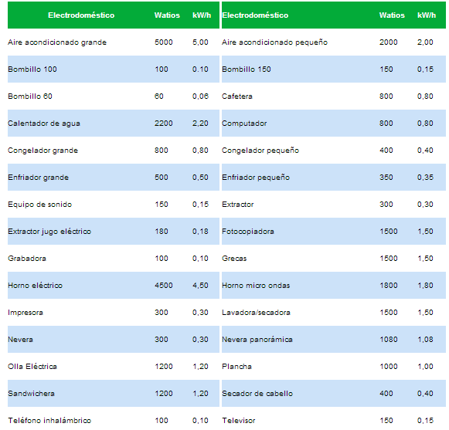
CALCULO DEL NUMERO DE PANELES PARA CUBRIR LA DEMANDA ENERGETICA EN EL BARRIO

Slide 44
Consumo de Energía Eléctrica de un hogar Promedio en el Poblado de El Barrio
Electrodomesticos | Cantidad | Consumo | Tiempo | Potencia Total | Intensidad
 |  | KW/h | h | W | A
Bombilla 100W | 5 | 0,10 | 3,00 | 1500,00 | 12,50
Licuadora | 1 | 0,30 | 0,66 | 198,00 | 1,65
Plancha | 1 | 1,00 | 2,00 | 2000,00 | 16,67
Refrigedora | 1 | 0,12 | 3,00 | 360,00 | 3,00
Telivisor | 1 | 0,15 | 3,00 | 450,00 | 3,75
Radio | 1 | 0,10 | 3,00 | 300,00 | 2,50
Horno de Microndas | 1 | 1,80 | 0,15 | 270,00 | 2,25
Ducha Electrica | 1 | 2,20 | 0,50 | 1100,00 | 5,00
 |  |  | Total | 6178,00 | 47,32

Slide 45
Una familia promedio del Poblado de El Barrio consume 47,32 A en las 3 horas de pico de consumo, lo que quiere decir que las 15 familias consumen 709,75 A, la batería a utilizarse es de 40 Ah, (En 6 h a 80% de eficiencia aporta 40 A), con lo que se necesita 18 baterías, para abastecer el amperaje en el poblado, con lo que se necesitaran 18 paneles Fotovoltaicos

